Slide 1

Recomendaciones para grabaciones de audio y video con teléfono celular
Coordinación Estatal de Comunicación Social

Slide 2

Grabaciones de audio
El sonido es tan importante como la imagen, da credibilidad y emoción.
Recomendaciones al grabar con el teléfono celular:
Apretar un poco el abdomen para que la pronunciación sea mejor
Abrir bien la boca al pronunciar las palabras
Evitar los espacios con mucho eco (habitaciones vacías, baños, pasillos)
Evitar lugares con viento y/o ruido ambiental intenso
Universidad Pedagógica del Estado de Sinaloa
Coordinación Estatal de Comunicación Social

Slide 3

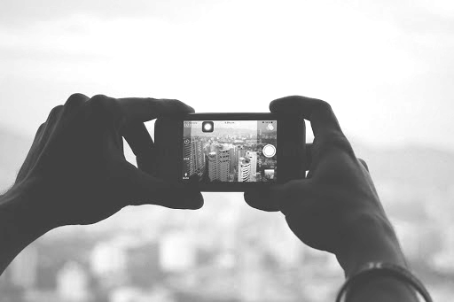



Grabaciones de video
con el celular
Recomendaciones:
Mantenga el celular en posición horizontal, esto permite ver el video en tamaño completo en una pantalla de monitor, laptop o tablet.
Horizontal
Vertical
Universidad Pedagógica del Estado de Sinaloa
Coordinación Estatal de Comunicación Social

Slide 4
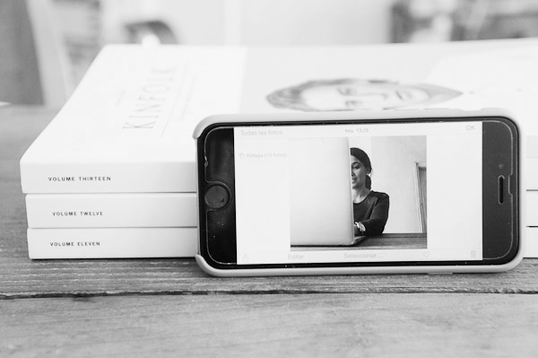
Grabaciones de video con celular
Mantener el celular estable
Si no cuenta con un tripié, puede recargar el celular en algún objeto seguro. P. ej. unos libros
Universidad Pedagógica del Estado de Sinaloa
Coordinación Estatal de Comunicación Social

Slide 5
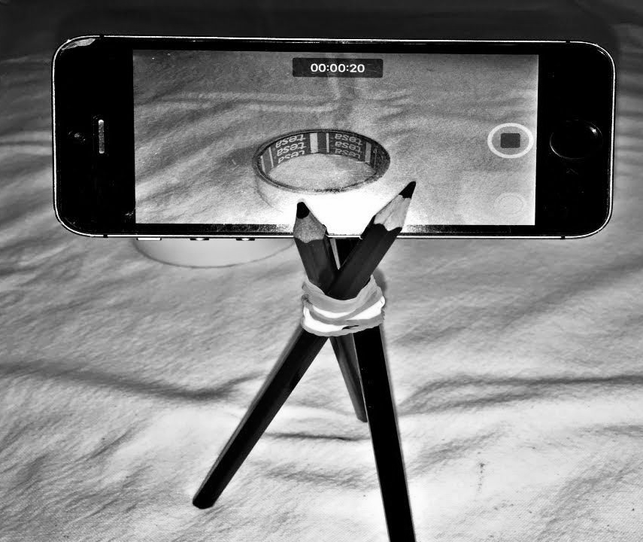
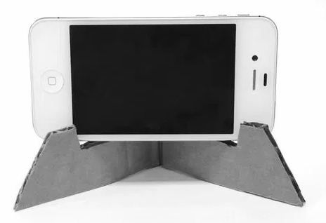
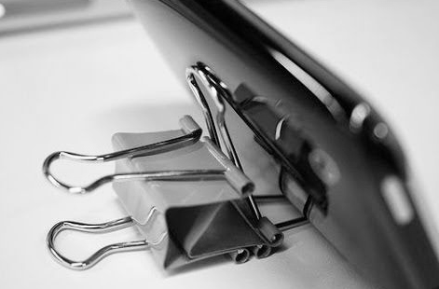
Grabaciones de video
Opciones para improvisar Improvisar un tripié
Con lápices y una liga
Con un trozo de cartón
Con broches
Universidad Pedagógica del Estado de Sinaloa
Coordinación Estatal de Comunicación Social

Slide 6
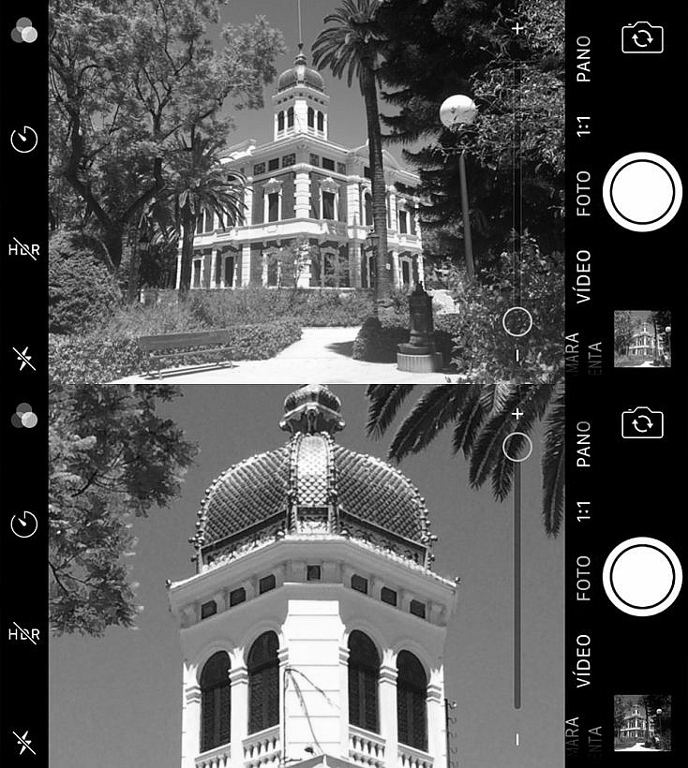
Grabaciones de video con el celular
Para generar presentaciones más dinámicas, se recomienda incluir tomas de 10 a 15 segundos desde distinto ángulo.
Evite realizar acercamientos extremos,
a menos que tu teléfono tenga un buen lente
Universidad Pedagógica del Estado de Sinaloa
Coordinación Estatal de Comunicación Social

Slide 7

Grabaciones de video con el celular
Iluminación
Procure grabar el espacios uniformemente iluminadas.
Evite apuntar la cámara directamente a fuentes de luz, para no producir reflejos.
Si grabará en exteriores, evite hacerlo al mediodía porque las sombras son más fuertes.
Universidad Pedagógica del Estado de Sinaloa
Coordinación Estatal de Comunicación Social

Slide 8
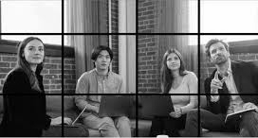
Grabaciones de video con el celular
Active la cuadrícula de la cámara. Coloque el objeto principal sobre una de las líneas, si es una persona que la cabeza quede sobre los puntos superiores. Esto ayudará a que la imagen quede derecha.
Universidad Pedagógica del Estado de Sinaloa
Coordinación Estatal de Comunicación Social

Slide 9

Grabaciones de video con el celular
Deje transcurrir 5 segundos entre el tiempo que apretó el botón de grabar y el inicio de la acción.
Al terminar, deje pasar 5 segundos entre lo que terminó la acción y lo que suspende la grabación.
Eso le servirá para que las tomas no queden cortadas.
Universidad Pedagógica del Estado de Sinaloa
Coordinación Estatal de Comunicación Social

Slide 10

Grabaciones de video con el celular
Como cambiar la exposición y el enfoque de automático a manual
Para evitar que la cámara de su teléfono celular ajuste la exposición y el enfoque mientras graba:
Presione y mantenga el dedo en la pantalla para activar la función de bloqueo de Exposición Automática (AE)/ Enfoque Automático (AF), lo que le permitirá ajustar la exposición y enfocar sólo un área específica de la pantalla.
Universidad Pedagógica del Estado de Sinaloa
Coordinación Estatal de Comunicación Social

Slide 11
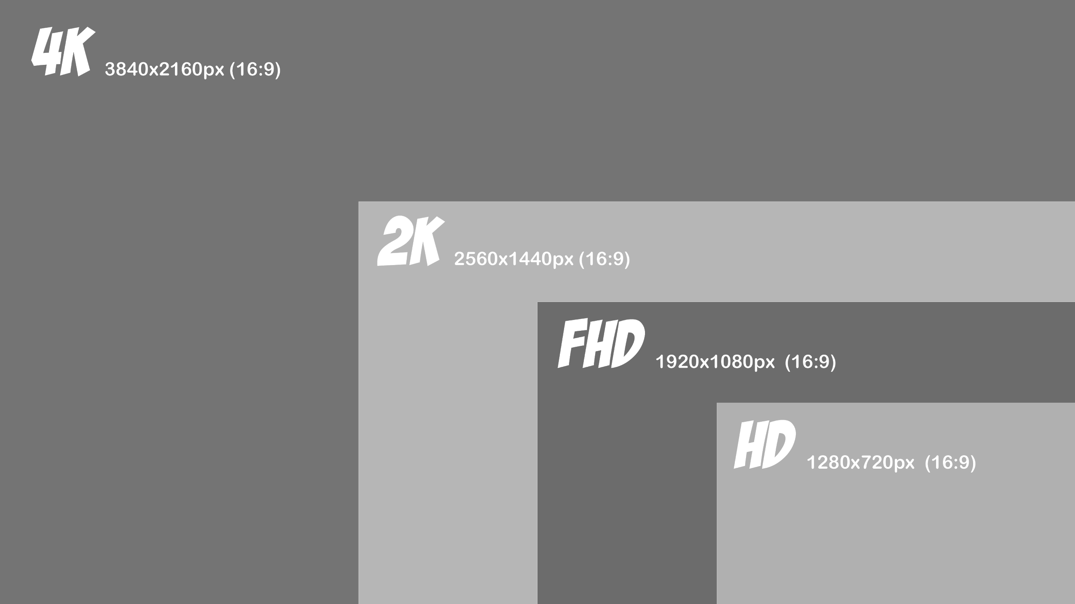
Grabaciones de video con celular
Elección de
la resolución
Los celulares con sistema Android modernos tienen capacidad de grabar videos 4K de muy alta calidad, pero con la desventaja de consumir mucho espacio en el almacenamiento de su dispositivo, que se convierte en un gran problema si el equipo no permite añadir una tarjeta de memoria externa.
Recomendamos grabar en 720p o 1080p, que asegura una calidad estándar y un adecuado manejo de los archivos generados.
Universidad Pedagógica del Estado de Sinaloa
Coordinación Estatal de Comunicación Social

Slide 12

Edición de videos en línea
Si requiere editar sus videos, a continuación un listado de opciones gratuitas para editar en línea:
http://moviemakeronline.com
http://hippovideo.io
https://rocketium.com
http://clipchamp.com
http://kizoa.com
Universidad Pedagógica del Estado de Sinaloa
Coordinación Estatal de Comunicación Social

Slide 13
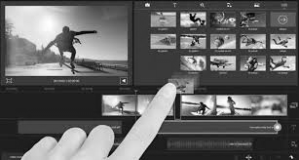
Edición de videos a través de Apps
Si prefiere editar sus videos directamente en su teléfono celular, a continuación un listado de opciones de descarga gratuita, segura, que encuentra en AppStore para iOs, o Google Play para Android. Todas cuentan con herramientas como música, letras, transiciones, entre otras.
VideoShop
KinerMaster Pro
Filmorago
Quick
Power Director
Universidad Pedagógica del Estado de Sinaloa
Coordinación Estatal de Comunicación Social

Slide 14
Edición de videos con programas descargables
Programas gratuitos que se pueden descargar e instalar en la computadora, para editar videos.
Avidemux http://fixounet.free.fr/avidemux/
Davinci Resolve https://www.blackmagicdesign.com/es
HitFilm Express https://fxhome.com/express
Jahshaka https://fxhome.com/express
Shotcut https://shotcut.org
Universidad Pedagógica del Estado de Sinaloa
Coordinación Estatal de Comunicación Social

Slide 15



Compresión de videos con programas descargables
Cuando el video es muy “pesado” (tiene una gran cantidad de megabytes) por su duración y/o calidad, colocarlo en YouTube se vuelve muy lento e imposible compartirlo por correo electrónico o mensajería instantánea. Superar ese problema requiere un compresor de video para su teléfono celular. A continuación los más importantes, seguros y gratuitos.
Vidtrim Video Compressor YouCut
Universidad Pedagógica del Estado de Sinaloa
Coordinación Estatal de Comunicación Social

Slide 16

Compartir archivos
Después de comprimir sus archivos es posible que sigan muy pesados para poder enviarlos desde el correo electrónico. En ese caso compartimos los servicios gratuitos para envío de pesados archivos (P.ej. videos)
WeTransfer.com
Google Drive
Send.Firefox.com
TransferNow.net
Transfer.pcloud.com
Su correo institucional le brinda la posibilidad de guardar sus archivos en Drive y de ahí compartirlos.
Universidad Pedagógica del Estado de Sinaloa
Coordinación Estatal de Comunicación Social

Slide 17

Colocar videos en YouTube
Inicie sesión con su cuenta de YouTube
Haga clic en el ícono ubicado en la parte superior derecha de la pantalla, al lado de notificaciones y usuario
Haga clic en “Subir video”
Haga clic en “Archivos que quieres subir”, para cargar un video desde su computadora; también puede arrastrar el archivo y soltarlo en la ventana
Elija la configuración de privacidad de su video
Continúa...
Universidad Pedagógica del Estado de Sinaloa
Coordinación Estatal de Comunicación Social

Slide 18
Colocar videos en YouTube
Recomendaciones: Anote el nombre de su video, de lo contrario automáticamente se colocará con el nombre que lo tenga en su computadora.
6. Escriba una descripción de su video, para que la audiencia sepa de qué trata antes de verlo.
7. Anote etiquetas para que sea fácil de localizar al momento de buscarlo. P. ej: Educación. Pedagogía. o aquellas palabras que se relacionen con el contenido del video.
Universidad Pedagógica del Estado de Sinaloa
Coordinación Estatal de Comunicación Social

Slide 19

Coordinación Estatal de Comunicación Social
La UPES, a través de su Coordinación Estatal de Comunicación Social, cuenta con un área de Producción Audiovisual y con Radio UPES para la grabación y producción de videos y audios.
Brindamos también asesoría para la producción de sus materiales.
Puede dirigirse a través del correo
comunicacion.social@upes.edu.mx
Universidad Pedagógica del Estado de Sinaloa
Coordinación Estatal de Comunicación Social

Slide 20
Coordinación Estatal de Comunicación Social

